Slide 1
Игра с ребенком в жизни вашей семьи.

Slide 2
«Игра – свободная, самостоятельная деятельность детей, где они используют все доступные им игровые средства, свободно объединяются и взаимодействуют друг с другом» (Концепция дошкольного образования)

Slide 3
Антон Семенович Макаренко:
«Каков ребенок в игре, таков во многом он будет в работе, когда вырастет».

Slide 4
ключевые понятия игровой деятельности
Интерес
Удовольствие
Развитие

Slide 5
Возможности игры
• развивают познавательные процессы личности — внимание, память, восприятие, мышление, воображение;
• тренируют наблюдательность и ум;
• развивают творческие способности детей;
• формируют эмоционально-чувственную сферу личности дошкольника;
• способствуют познанию ребенком самого себя и побуждают его к самосовершенствованию;
• учат самодисциплине, настойчивости, выдержке — всем тем волевым качествам, без которых трудно жить и достигать поставленных целей и задач.

Slide 6
Виды игр:
Подвижные игры
Дидактические
Творческие

Slide 7
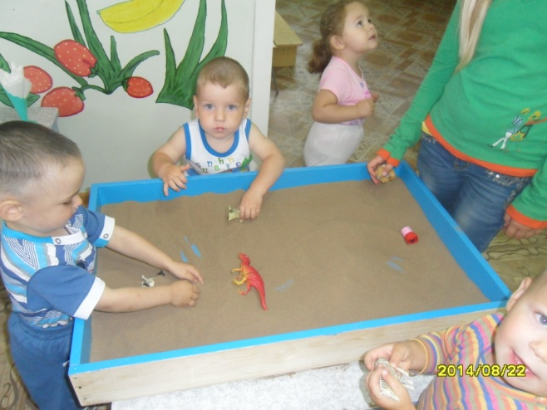
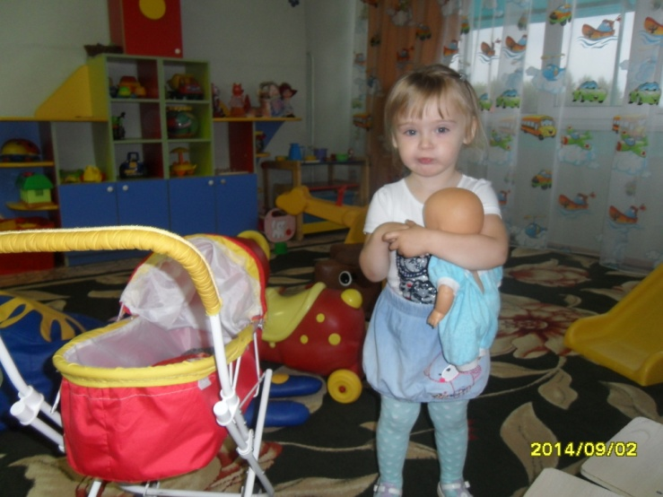
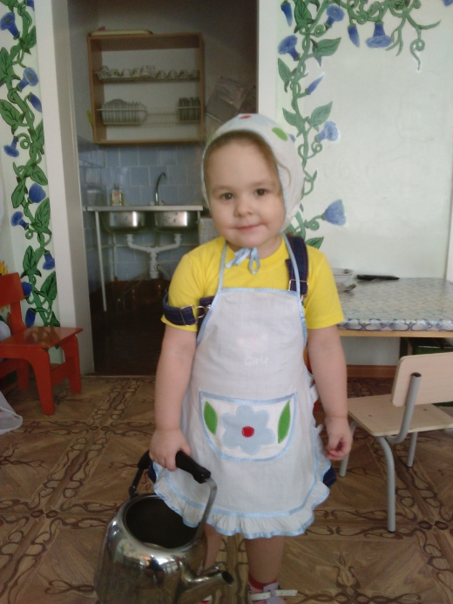
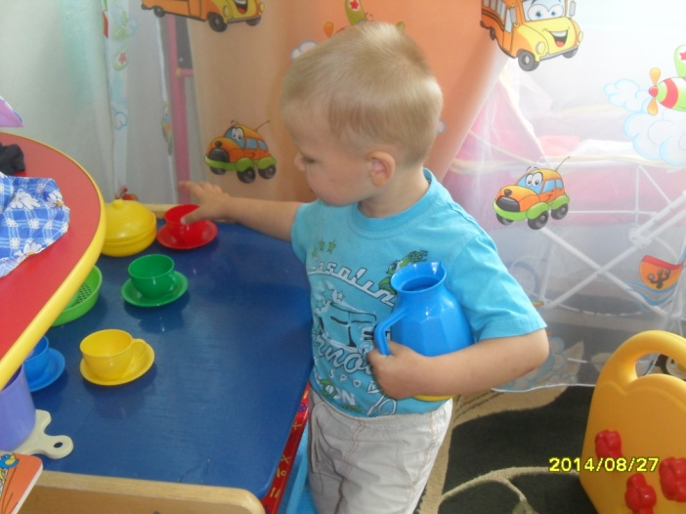
Самостоятельные игры
Особое место занимают игры, которые создаются самими детьми, - их называют творческими, или сюжетно – ролевыми.

Slide 8
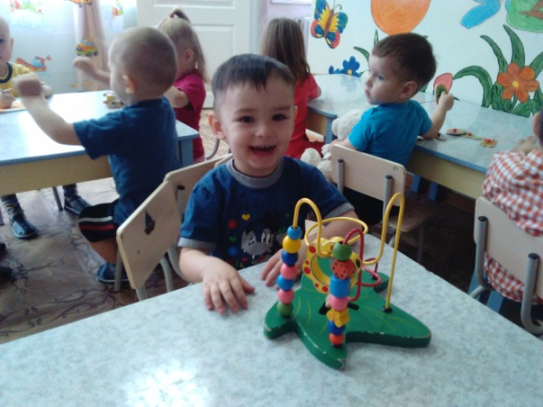
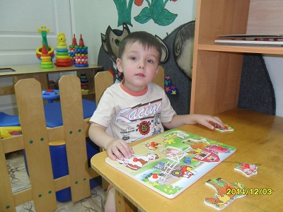
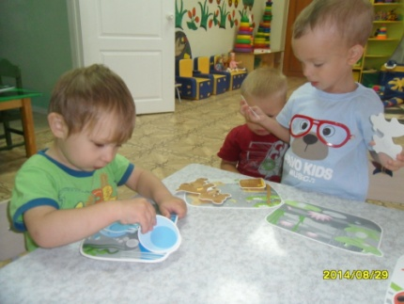
Дидактические игры
игры с предметами,
настольно-печатные,
словесные

Slide 9
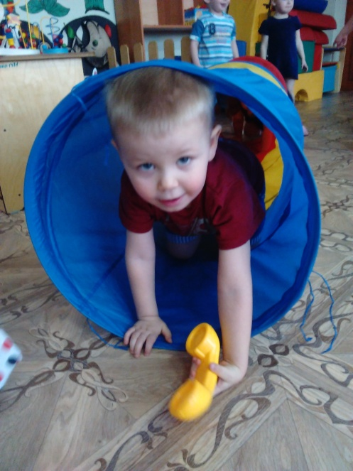
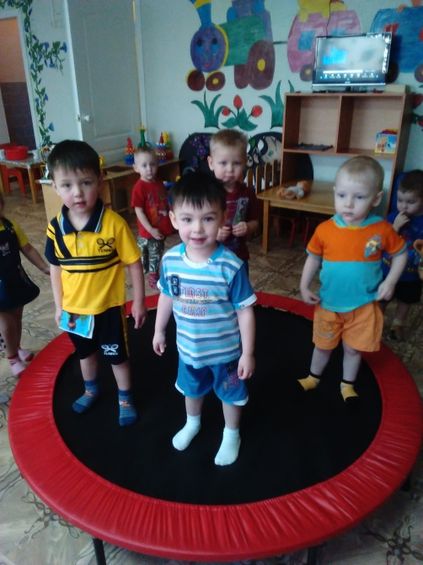
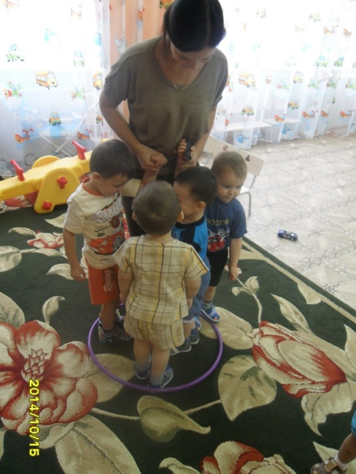
Подвижные игры
важны для физического воспитания детей,
Они развивают не только силу, ловкость и другие физические качества, но и внимание, мышление, воображение

Slide 10
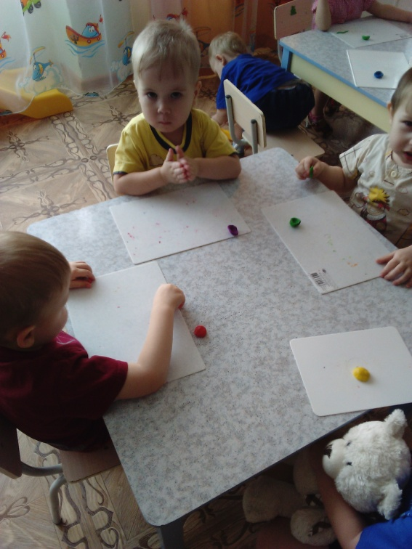
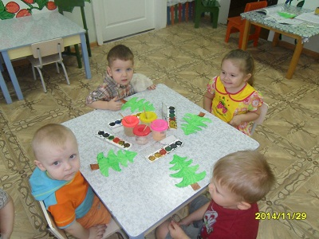
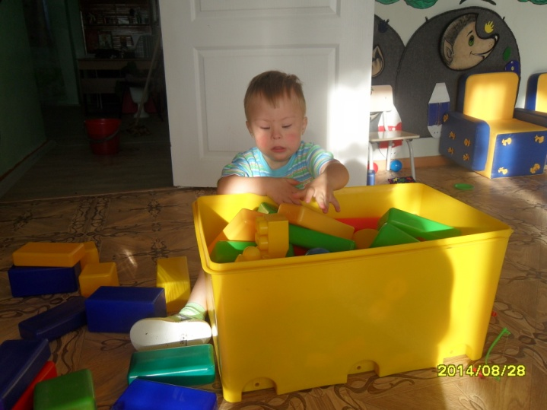
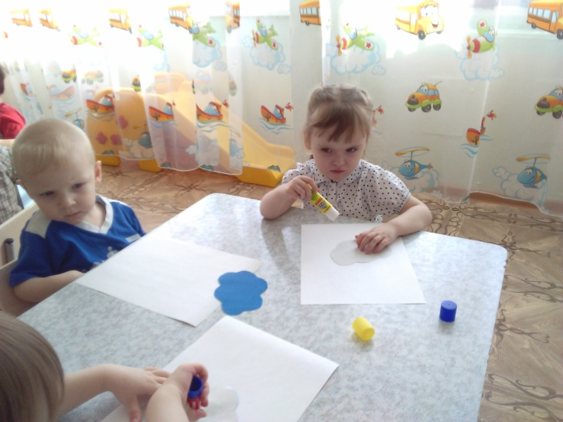
Творческие игры
Конструкторские
Лепка, рисование, апликация

Slide 11
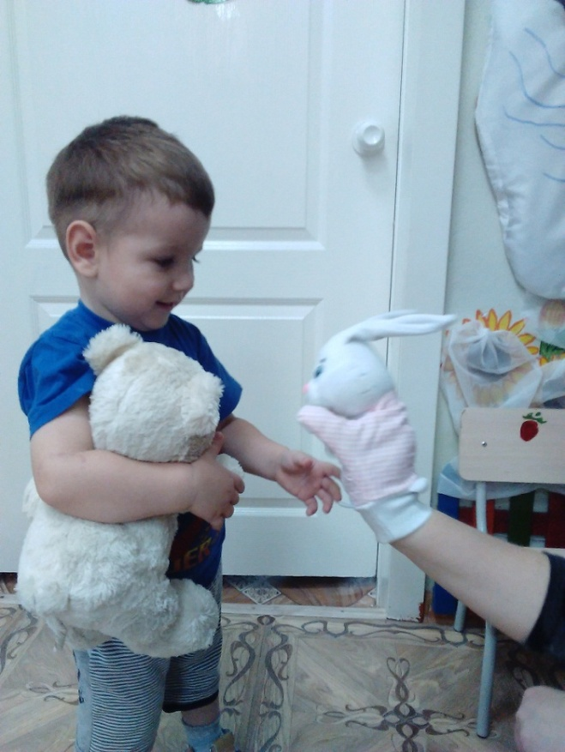
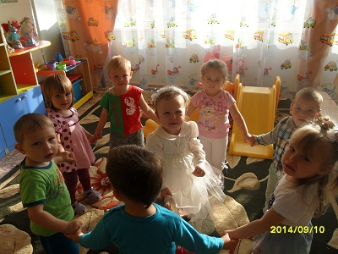
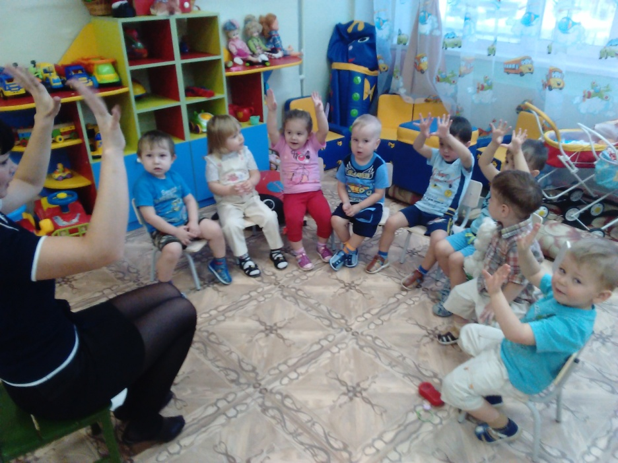
Музыкально-ритмичные игры
Театрализованная игра
Пальчиковые игры

Slide 12
Речевые игры
Используйте в играх с детьми фольклор: потешки, прибаутки, считалки, скороговорки, загадки, пословицы, сказки. Это сокровищница русской народной речи и мудрости.
Это пополняет словарный запас, учит распознавать интонацию, запоминать и узнавать знакомые сказки.

Slide 13
• Значительную часть времени мамы проводят на кухне. Постарайтесь использовать это время для общения с ребенком. Например, параллельно готовя, предложите поиграть в игры: «Большой — маленький», «Какого цвета», «Придумай слово»; сочинить с вами сказку, сосчитать предметы на кухне, придумать задачу, посоревноваться в скороговорках и т. д. • Обогащайте совместные прогулки на природе или прогулки по городу игровыми познавательными моментами. Изучайте окружающий мир вместе с детьми. Совместно разгадывайте тайны, придумывайте викторины, загадки, учите быть наблюдательными. • Вместе с детьми изучайте историю семьи, своей фамилии. Превратите это в увлекательную игру создания своей родословной

Slide 14
Ответьте на вопросы: — Любит ли ваш ребенок играть? — В какие игры вы играете с ним дома? — Чему могут научить ребенка эти игры? «Незаконченное предложение» (Закончите следующие предложения.) • Любимая игра моего ребенка — это… • Дома наш ребенок любит играть в… • Папа любит с ним играть в… • Мама любит с ним играть в…

Slide 15
Спасибо за внимание!

